Slide 1


컴퓨터공학과 2017103981 노강호
컴퓨터공학과 2017104013 이윤종
Momokji

Slide 2

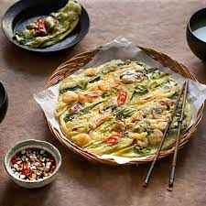
프로젝트 소개 Introduction
Momokji (뭐 먹지?)
날씨 기반 음식 추천 및 음식점 위치 제공 웹 어플리케이션

Slide 3

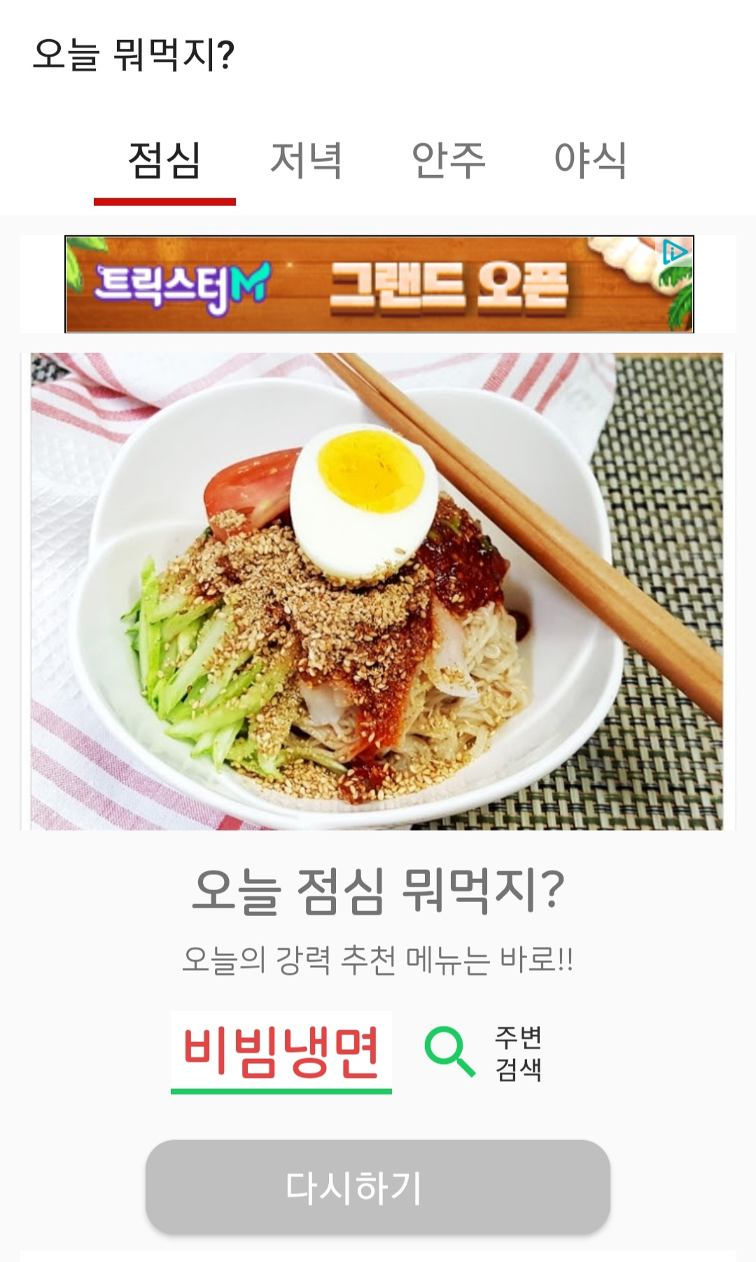
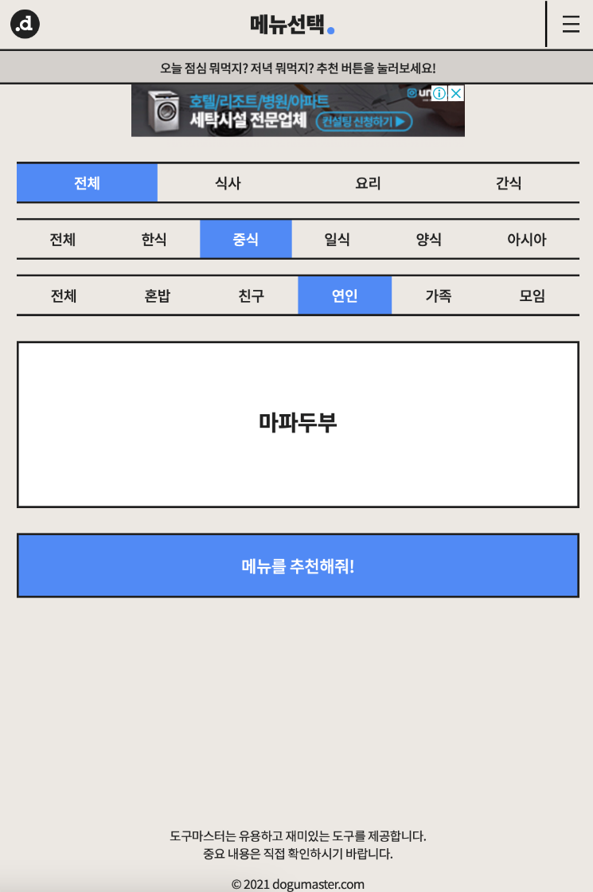
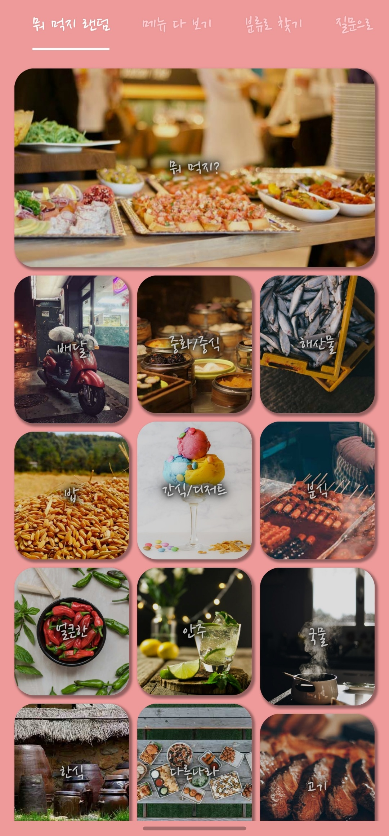
프로젝트 선정 이유 Motivation

Slide 4
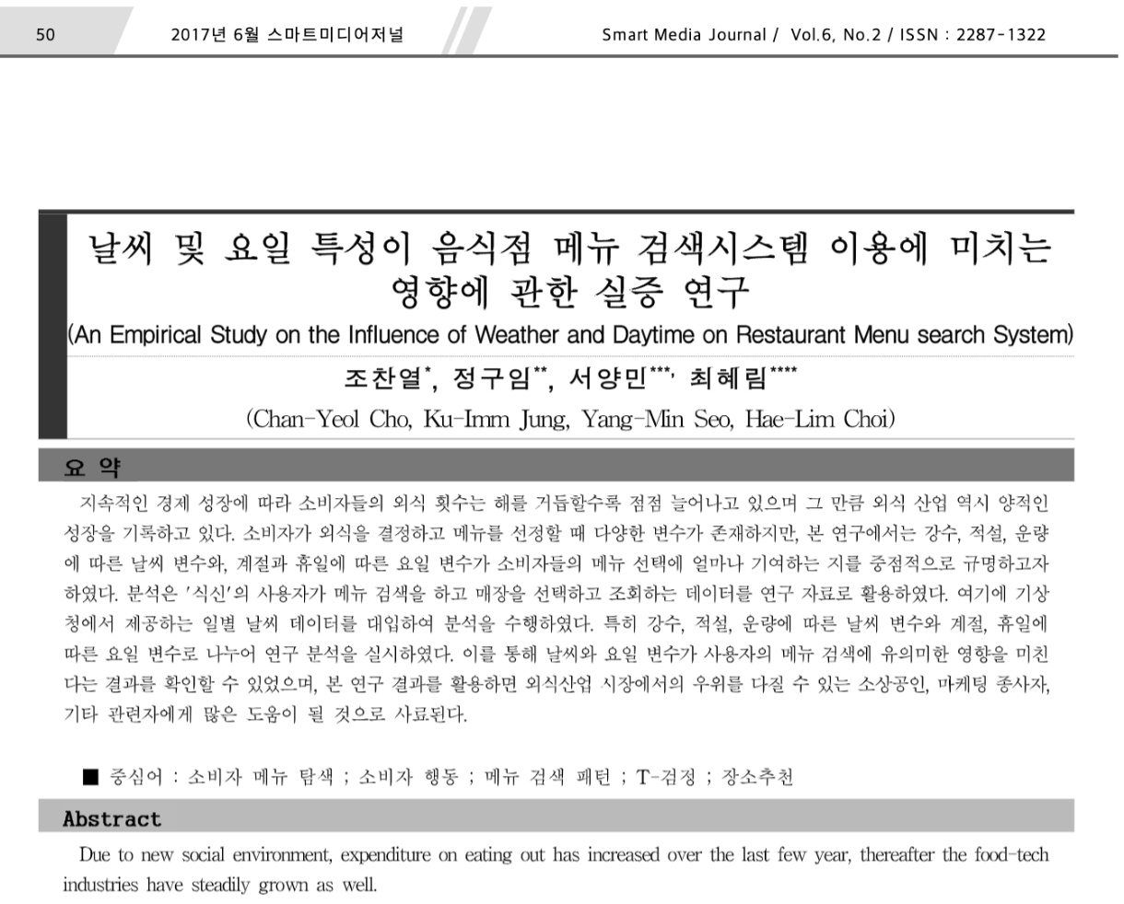
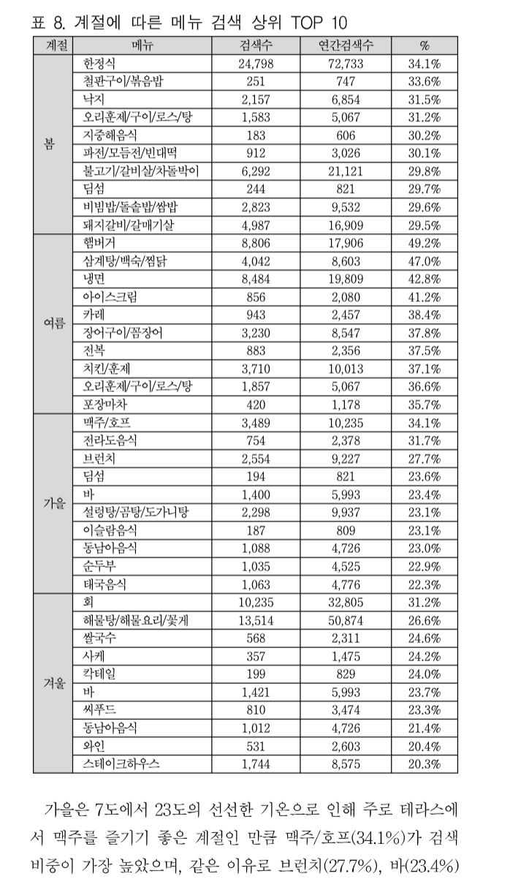
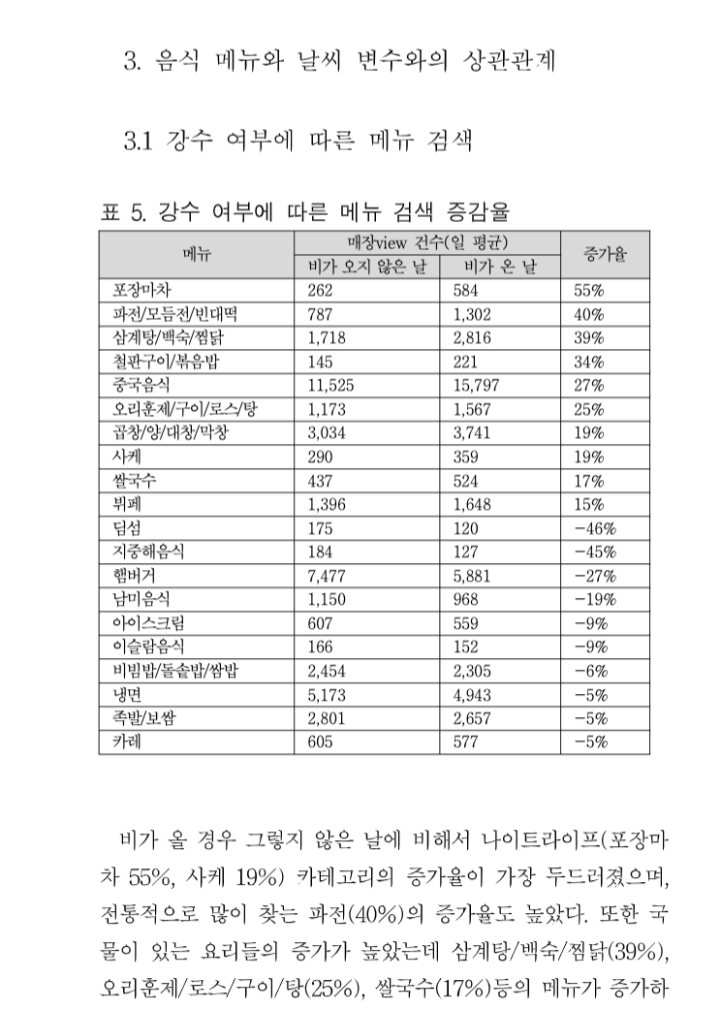
프로젝트 선정 이유 Motivation

Slide 5
Momokji
프로젝트 핵심 기능

Slide 6
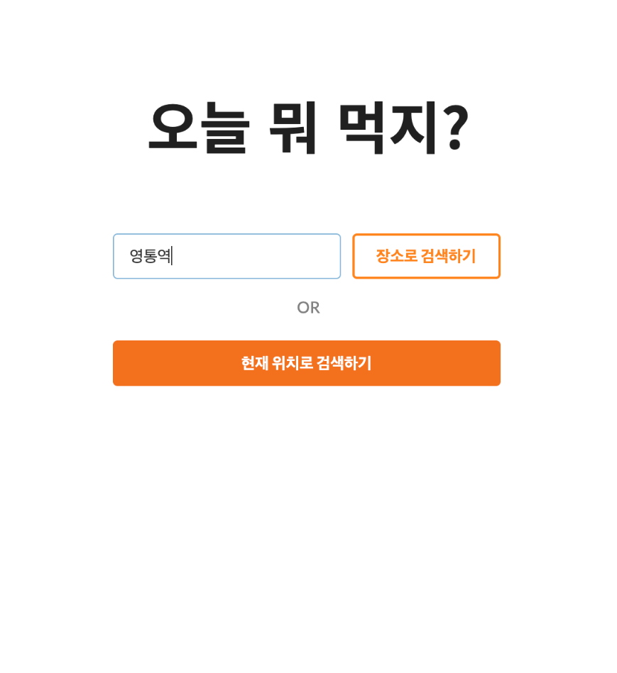
프로젝트 핵심 기능 Functionality
검색 기준 위치 – 사용자 선택
주소 입력 / 현재 위치 중 선택할 수 있음

Slide 7
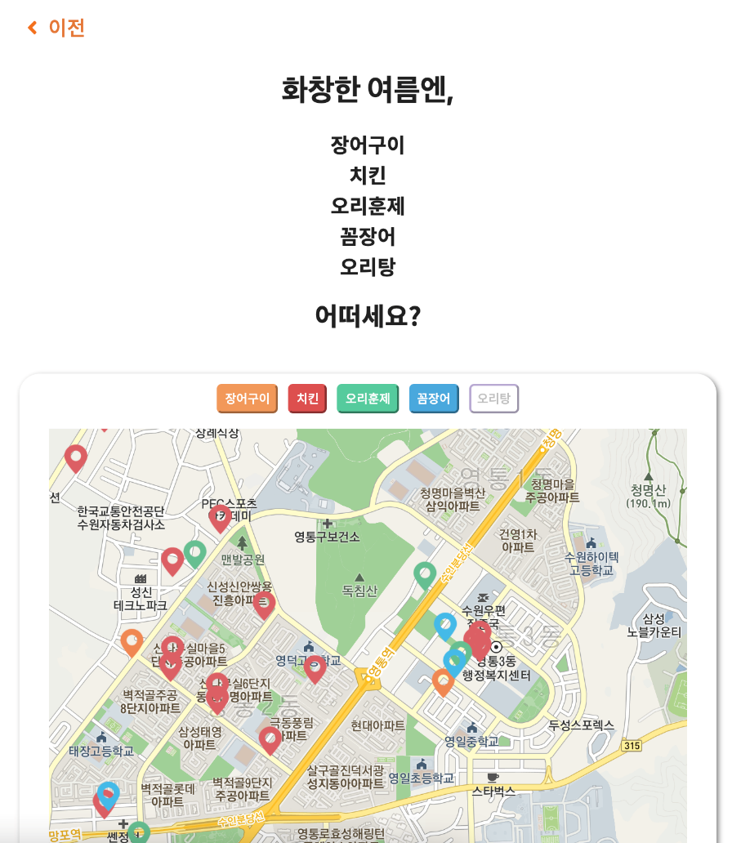
프로젝트 핵심 기능 Functionality
날씨와 계절에 맞는 음식 추천
음식점의 위치를 맵 마커로 표시

Slide 8
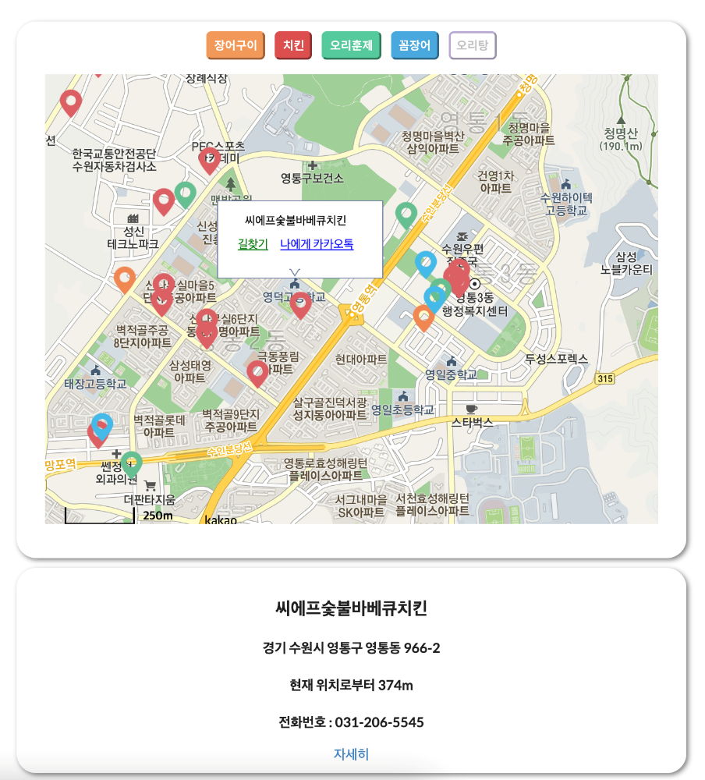
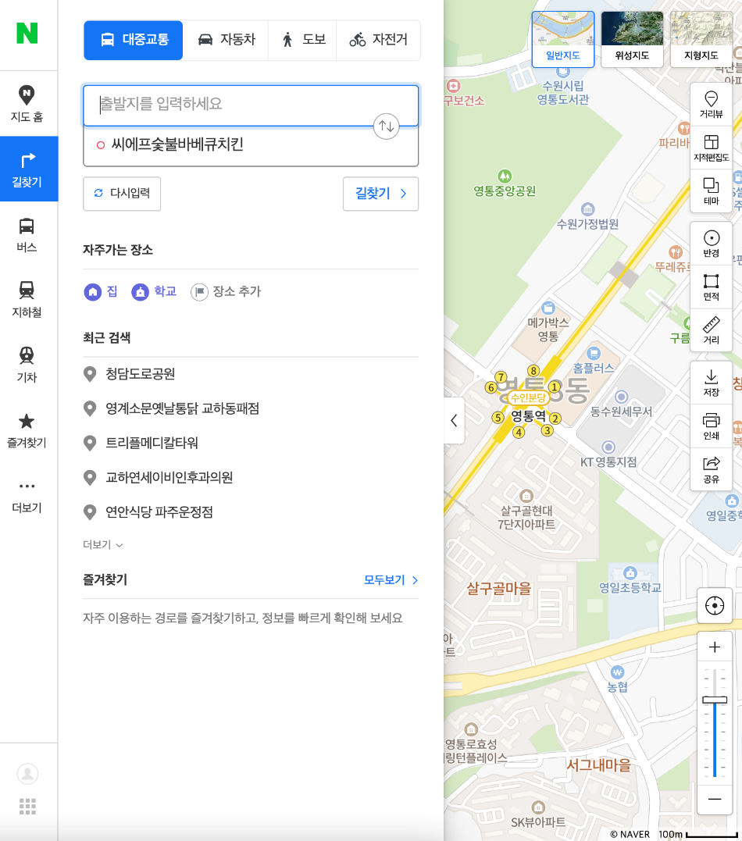
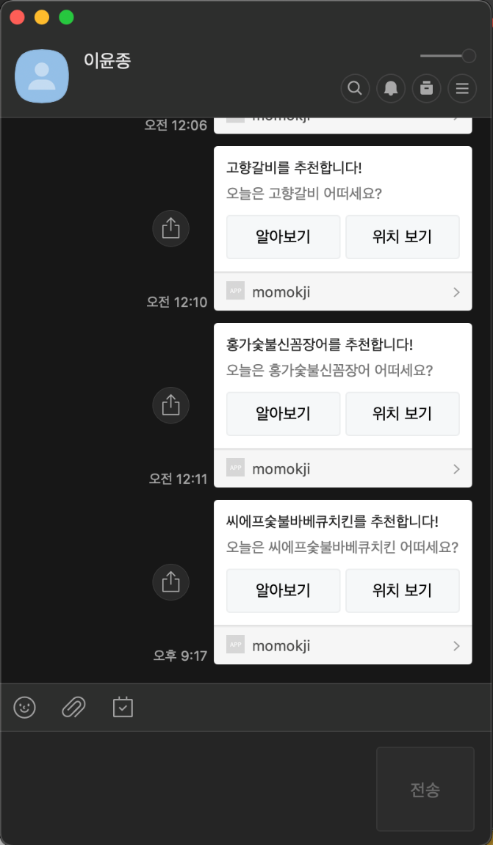
프로젝트 핵심 기능 Functionality
마커 클릭 시
음식점에 관한 더 자세한 정보 제공
'네이버 길찾기' 바로가기 링크 제공
카카오톡 메시지 전송 기능

Slide 9







프로젝트 아키텍처 Architecture
배포
배포
배포
Response
Response
API Request
API Request
API Request
Response
API Request
Response

Slide 10
결론 및 향후 개선 방안 Conclusion
결론
* 팀 개발에 있어서 같은 시간에 다른 기능을 동시에 개발할 수 있도록 만들어주는
Git과 Github의 중요성을 느낄 수 있었다.
* Kakao Developer, 공공데이터 포털에서 제공하는 오픈소스 API를 조합하여,
새로운 정보를 제공하는 웹 어플리케이션을 만들어낼 수 있었다.

Slide 11
결론 및 향후 개선 방안 Conclusion
- 문제점
현재 시스템에서는 5개의 음식을 추천하므로 여전히 사용자의 선택을 요구함
음식의 종류의 수가 한정되어 있음.
- 개선 방안
5개의 메뉴 중 사용자가 하나의 메뉴를 고르는 것을 돕는 장치 마련
예) 메뉴별 입맛을 돋구는 사진, 감성 자극 문구, 통계 자료에 대한 문장들 등
특정 날씨에 따른 특정 음식 선호도를 사용자에게 피드백으로 받아 메뉴의 다양성 확대

Slide 12
데모 이용 방법 how-to-use
URL
https://2017104013.oss2021.tk:3000/
Installation
http://khuhub.khu.ac.kr/momokji/momokji
README.md 참고

Slide 13
감사합니다

